Slide 1

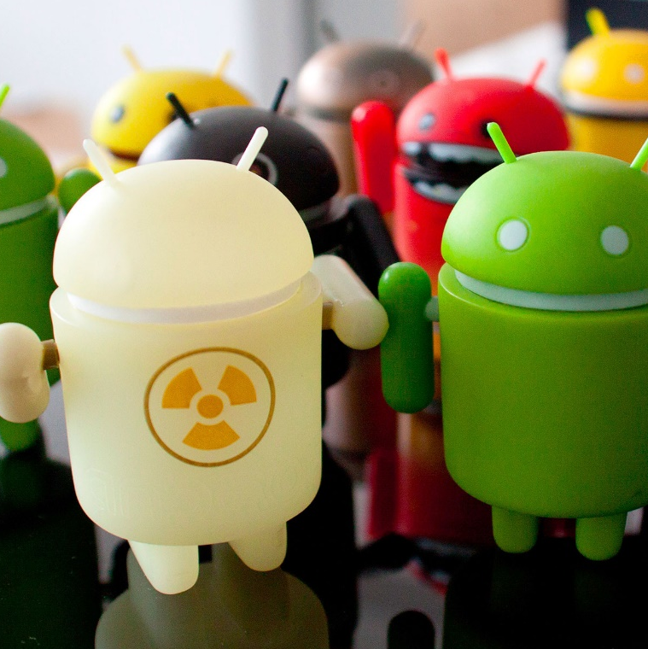
Мобильді қосымшаны орнату
11 сынып

Slide 2


Оқу бағдарламасына сәйкес оқыту мақсаты:
11.4.1.3 - әзірленген мобильді қосымшаны орнату жолын түсіндіру
Сабақтың мақсаты:
Мобильді қосымшаны орнатады.
Мобильді қосымшалар конструкторының не екенін біледі; Конструктор интерфейсіне бағдарланады.

Slide 3
ӘЗІРЛЕУ ҮШІН НЕГІЗГІ ҚҰРАЛДАР ТОПТАРЫ
Қосымшалар жасалатын құралдарды шартты түрде екі үлкен топқа бөлуге болады:
ДК орнатылған бағдарламалар
Жабық қолжетімдігі бар" бұлтты " сервистер
Thunkable X – iOS және Android астында Мобильді қосымшаларды әзірлеудің тегін браузерлік ортасы
MIT App Inventor - OS Android платформасына арналған бағдарламаларды визуалды әзірлеудің бұлтты ортасы.

Slide 4
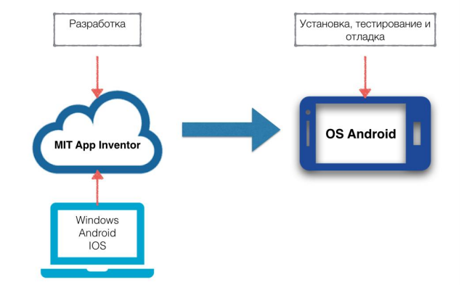
Құрылғыларды пайдалану:
Әзірлеу
Орнату, тестілеу және жөндеу

Slide 5
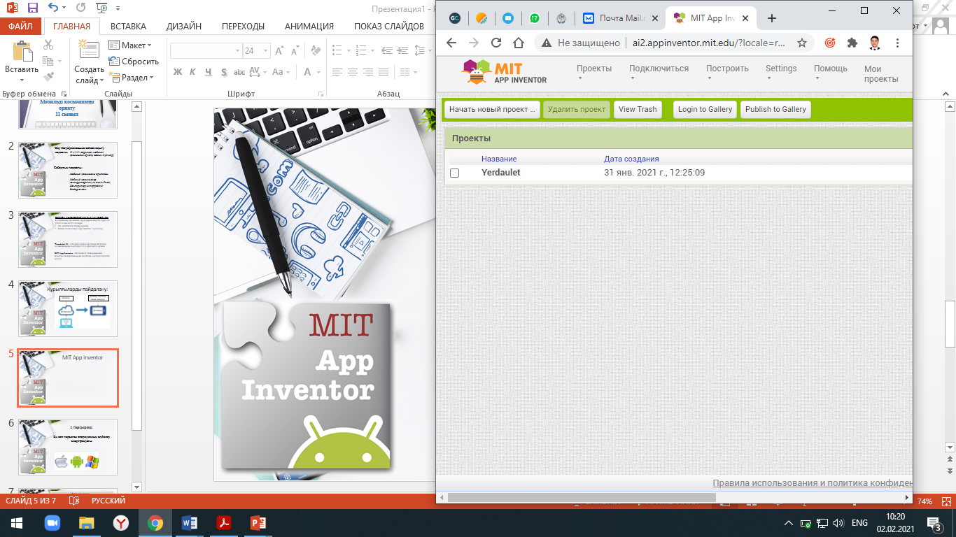
MIT App Inventor

Slide 6

1 тапсырма:
Смартфондағы
ең көп таралған операциялық жүйелер

Slide 7
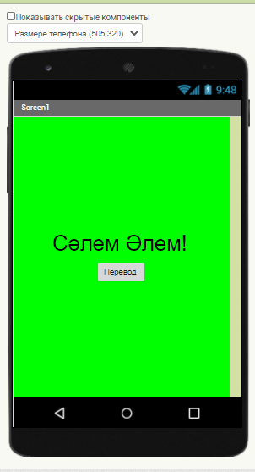
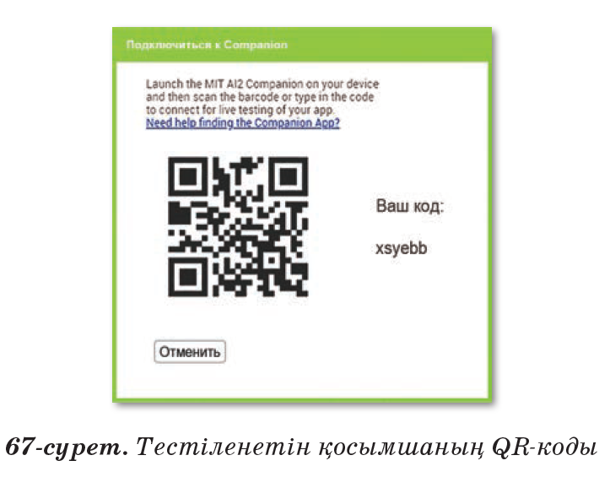
2 тапсырма:
«Перевод мобильді қосымшасы»
Сипаттамасы:
Сөздік-аудару бағдарлама.
Қолданба компоненттері:
Надпись
Кнопка

Slide 8
Қорытынды:
Мобильді қосымшаны құру жолын қарастырдыңыздар.

